Slide 1
碰撞器组件与碰撞检测

Slide 2
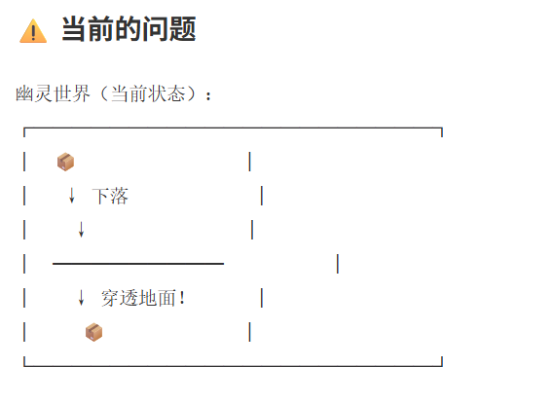
📌 问题背景
在上一课中，我们成功地为游戏对象引入了基本的物理运动。然而，这些物体目前还生活在一个 "幽灵世界" 里，可以毫无阻碍地相互穿透。为了建立一个有秩序的物理世界，我们必须教会引擎如何 检测碰撞。

Slide 3
🎯 本课目标
本节课的目标 不是 实现碰撞后的物理反应（即碰撞解析，那是下一课的内容），而是构建一个能够准确判断 "哪两个物体在当前帧发生了重叠" 的系统。
我们将通过创建一系列新的组件和类来完成这个任务：

Slide 4
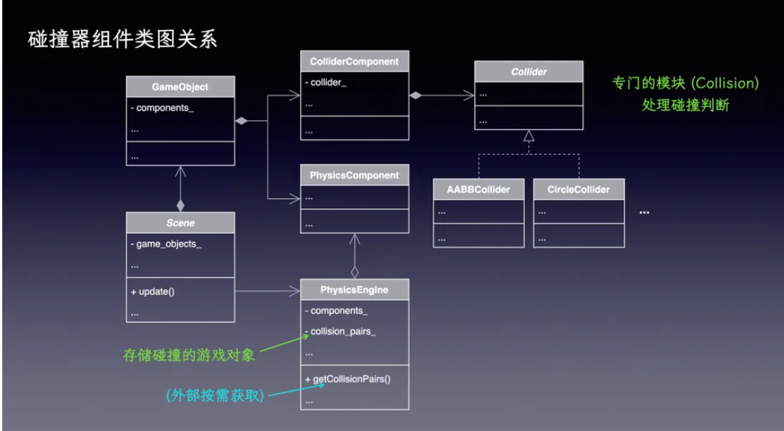

Slide 5
模块 | 职责
Collider | 定义碰撞形状（矩形、圆形）
ColliderComponent | 将碰撞器附加到 GameObject
collision 命名空间 | 提供碰撞检测算法
PhysicsEngine | 在每帧检测所有碰撞对

Slide 6
1. 碰撞形状（Collider）
首先，我们需要用数学方式来描述一个物体的 物理边界。在 2D 游戏中，最常用的碰撞形状是 矩形（AABB） 和 圆形（Circle）。
碰撞形状类型
我们将创建一个 Collider 基类和几个派生类来代表这些形状。
形状 | 全称 | 特点 | 适用场景
AABB | Axis-Aligned Bounding Box | 轴对齐，计算快速 | 箱子、平台、建筑
Circle | Circle Collider | 精确的圆形检测 | 球、硬币、弹丸

Slide 7
engine/physics/collider.h（新建）

Slide 8
设计要点
要点 | 说明
抽象基类 | Collider 是抽象基类，定义了所有碰撞器共有的接口，如 getType()
AABB 尺寸 | 它还包含一个 aabb_size_，代表能完全包围这个碰撞器的最小矩形尺寸，这在后续的优化中非常有用
具体实现 | AABBCollider 和 CircleCollider 是具体的碰撞形状实现

Slide 9
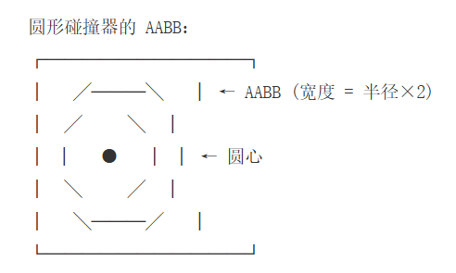
💡 为什么圆形也需要 AABB？
原因：可以先用快速的 AABB 检测过滤大部分不碰撞的情况，只对 AABB 重叠的情况再进行精确的圆形检测。

Slide 10
2. ColliderComponent：为 GameObject 添加碰撞体
和 PhysicsComponent 类似，我们需要一个 ColliderComponent 来将一个 Collider 形状附加到 GameObject 上。

Slide 11
核心功能
功能 | 说明
持有 Collider | 通过 std::unique_ptr 管理 Collider 的生命周期
对齐方式 | 通过 offset_ 和 alignment_ 确定碰撞体相对于 Transform 的位置
世界坐标转换 | 提供 getWorldAABB() 方法，计算碰撞体在世界坐标系中的精确包围盒
触发器支持 | 支持 is_trigger_ 标志，用于不产生物理响应的区域

Slide 12
engine/component/collider_component.h（新建）
engine/component/collider_component.cpp（新建）

Slide 13
关键方法解析
方法 | 职责
updateOffset() | 根据对齐方式计算碰撞器相对于 Transform 的偏移量
getWorldAABB() | 关键方法：计算碰撞体在世界坐标系中的精确包围盒，为碰撞检测提供数据
这个组件持有 Collider（通过 std::unique_ptr 管理其生命周期），并像 SpriteComponent 一样，通过 offset_ 和 alignment_ 来确定碰撞体相对于 TransformComponent 的位置。

Slide 14
3. 碰撞检测算法（collision.h/cpp）
我们将所有纯粹的 数学碰撞检测函数 放在一个独立的 collision 命名空间下，这让我们的代码更加清晰。
检测类型 | 算法 | 复杂度
AABB vs AABB | 分离轴定理 | O(1)
Circle vs Circle | 圆心距离比较 | O(1)
AABB vs Circle | 最近点检测 | O(1)

Slide 15
engine/physics/collision.h（新建）
engine/physics/collision.cpp（新建）

Slide 16
🔑 核心算法：两阶段检测
checkCollision 函数采用 两阶段检测 策略：

Slide 17
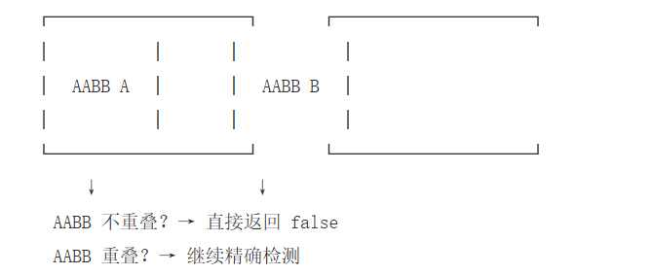
阶段 1：粗略检测（AABB 过滤）
优势：
⚡ AABB 检测非常快速（仅 4 次比较）
🎯 能过滤掉大部分不碰撞的情况
💰 节省了昂贵的精确检测计算

Slide 18
阶段 2：精确检测
类型组合 | 检测方法 | 说明
AABB vs AABB | 直接返回 true | 已经在阶段 1 检测过了
Circle vs Circle | 圆心距离 < 半径和 | distance(c1, c2) < r1 + r2
AABB vs Circle | 最近点检测 | 找到 AABB 上离圆心最近的点，检查是否在圆内

Slide 19
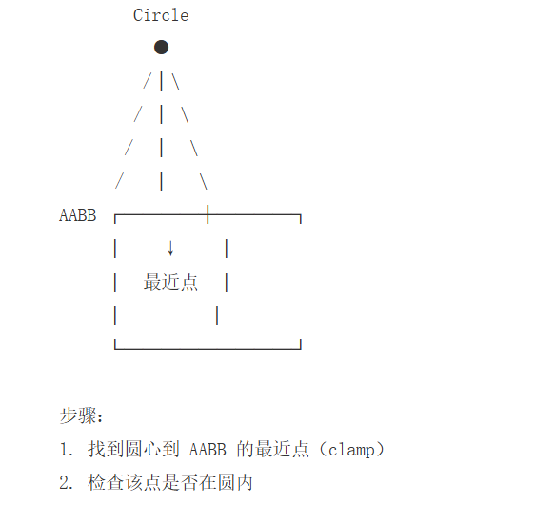
📐 AABB vs Circle 算法详解

Slide 20
4. 在 PhysicsEngine 中集成碰撞检测
现在，PhysicsEngine 不仅要更新物体位置，还要负责在更新后检测所有物体之间的碰撞。
engine/physics/physics_engine.h（更新）
engine/physics/physics_engine.cpp（更新）

Slide 21
代码解析
步骤 | 操作 | 说明
1. 清空碰撞记录 | collision_pairs_.clear() | 每帧开始时清空上一帧的碰撞记录
2. 更新位置 | 遍历所有 PhysicsComponent | 应用物理规则更新位置（与上一课相同）
3. 检测碰撞 | checkObjectCollisions() | 执行碰撞检测

Slide 22
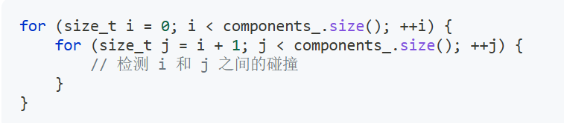
⚙️ checkObjectCollisions 优化
优化点：
✅ 内层循环 j = i + 1：避免重复检测（A vs B 和 B vs A）
✅ 避免自我检测（A vs A）
⏱️ 时间复杂度：O(n²)
💡 性能考虑：对于对象层的物体不多的情况，O(n²) 暴力法是可以接受的。瓦片层以后会在使用专门的优化算法。

Slide 23

碰撞对的存储
如果 collision::checkCollision 返回 true，就将这对发生碰撞的 GameObject 指针存入 collision_pairs_。
职责分离：
✅ 物理引擎：报告碰撞事件
✅ 上层逻辑：决定如何响应碰撞

Slide 24
5. 测试碰撞
我们在 GameScene 中创建两个物体：一个受重力影响的箱子（AABB 碰撞体）和一个静止的箱子（圆形碰撞体），并给它们都加上 ColliderComponent。
src/game/scene/game_scene.cpp（更新）

Slide 25
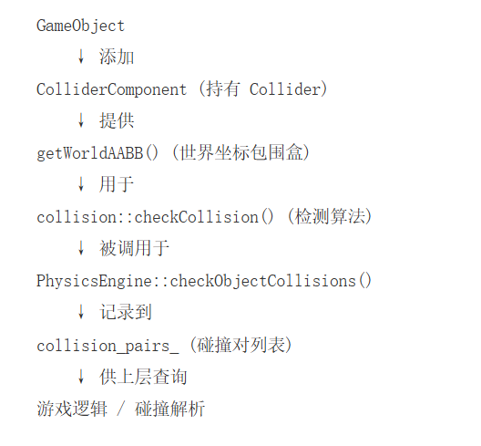
🎯 系统架构总结
完整的碰撞检测架构

Slide 26
核心成就
✅ 定义碰撞形状：AABB 和 Circle 两种基本形状
✅ 创建碰撞组件：ColliderComponent 管理碰撞器
✅ 实现检测算法：两阶段检测优化性能
✅ 集成到引擎：PhysicsEngine 统一管理碰撞检测
✅ 碰撞对记录：为下一步碰撞解析做准备

Slide 27
📚 总结
我们已经为游戏世界建立了碰撞检测系统！
关键要点：
🔷 Collider 定义碰撞形状（AABB、Circle）
🧩 ColliderComponent 将碰撞器附加到 GameObject
🔍 两阶段检测：AABB 粗检 + 精确检测
⚡ PhysicsEngine 统一管理碰撞检测
📊 collision_pairs_ 记录所有碰撞对
🎯 O(n²) 适用于对象层，瓦片层需特殊优化
💡 设计哲学：碰撞检测只负责"检测"，不负责"响应"。职责分离让系统更加灵活——我们可以对不同的碰撞做出不同的响应（物理反弹、触发事件、伤害计算等）。

Slide 28
我们将继续处理 瓦片层与游戏对象之间的碰撞解析：
🗺️ 瓦片层中的物体非常多（可能上千个瓦片）
⚡ 我们会采用专门针对瓦片地图的优化算法
🎯 高效实现碰撞检测（远快于 O(n²)）
🏃 让角色真正站在地面上，而不是穿透

